Slide 1
DEPARTAMENTO DE CIENCIAS DE LA ENERGÍA Y MECÁNICA
INGENIERÍA MECÁNICA
TRABAJO DE TITULACIÓN PREVIO A LA OBTENCIÓN DEL TÍTULO DE INGENIERO MECÁNICO
Diseño, análisis y construcción por medio de impresión 3D de la estructura de un cuadricóptero utilizando las herramientas de diseño generativo, optimización topológica y dinámica de fluidos computacionales
Autores:
Correa Pillajo, Fabricio Wladimir
Delgado Nieto, Bryan Vinicio
Director: José Fernando, Olmedo Salazar Mg.
Sangolquí, 16 de marzo de 2022

Slide 2
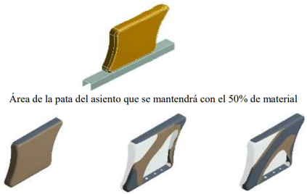
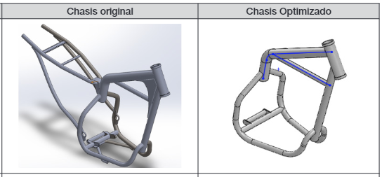
CAPÍTULO I - GENERALIDADES
Antecedentes
Optimización Topológica
Análisis Topológico
Remache et al., (2019)
Córdova (2020)

Slide 3
CAPÍTULO I - GENERALIDADES
Definición del problema
Evolución de la Ingeniería
Propiedades mecánicas
Nuevos diseños
Tecnologías de manufactura
Mayor libertad
Innovación – Evolución

Slide 4
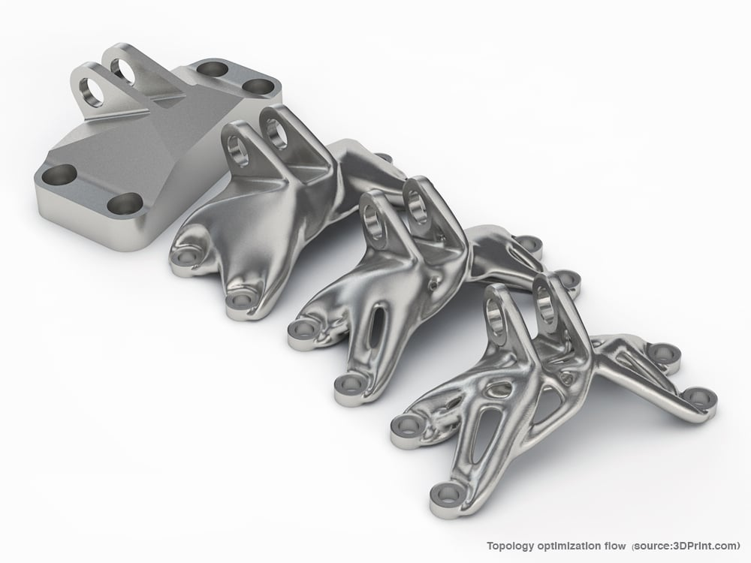
CAPÍTULO I - GENERALIDADES
Justificación e importancia
Optimización topológica de un cuadricóptero mediante el uso de nuevas herramientas y programas de simulación.
Maximizar o minimizar características del modelo bajo ciertas restricciones y cargas correspondientes manteniendo las funcionalidades mecánicas del componente.
Referencias Fotográficas:
https://convercon.com/topology-optimization/

Slide 5
CAPÍTULO I - GENERALIDADES
Objetivos
Objetivo General
Comparativa entre la optimización topológica y el diseño generativo en una aplicación estructural.
Objetivos Específicos
Obtener la interpretación de la estructura usando herramientas de optimización computacionales.
Valorar la fuerza de sustentación producida por la hélice aprovechando la dinámica de fluidos computacionales.
Construcción del prototipo mediante tecnología aditiva.

Slide 6
CAPÍTULO I - GENERALIDADES
Alcance
Ingeniería Conceptual
Diseño Conceptual de cuadricóptero
Ingeniería Básica
Diseño preliminar
Ingeniería de Detalle
Dinámica de Fluidos computacional CFD
Requisitos y restricciones del cuadricóptero
Materiales
Selección hélice
Análisis estructural diseño preliminar
Optimización topológica
Análisis estructural de los rediseños de optimización topológica
Selección del modelo final de los rediseños de optimización topológica
Diseño Generativo
Análisis estructural del diseño generativo
Prototipado por tecnología aditiva

Slide 7
CAPÍTULO II – MARCO TEÓRICO
Optimización Topológica
Optimización de topología mediante distribución de material isotrópico.
(Bendsoe & Sigmund, 2004, p. 2).
Material optimizado de una viga cargada
(SIMP)
“La optimización de la forma en su configuración más general debe consistir en una determinación para cada punto en el espacio si hay material en ese punto o no”
(Bendsoe (1989))
Referencias Fotográficas:
https://help.solidworks.com/

Slide 8
CAPÍTULO II – MARCO TEÓRICO
Optimización Topológica
1
2
3
4
Referencias Fotográficas:
http://ingenio-triana.blogspot.com/

Slide 9
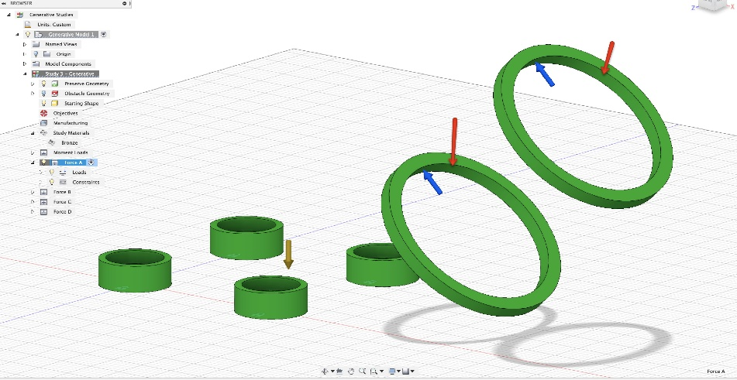
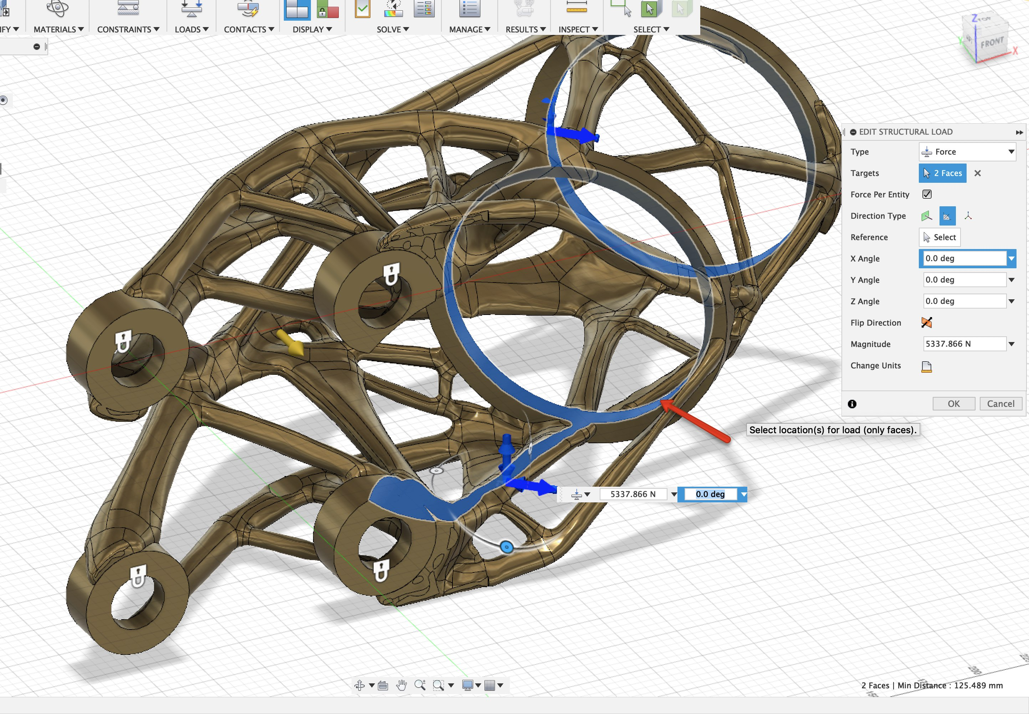
CAPÍTULO II – MARCO TEÓRICO
Diseño Generativo
Inteligencia Artificial
1
2
Referencias Fotográficas:
https://formlabs.com/
https://www.autodesk.es/

Slide 10
CAPÍTULO II – MARCO TEÓRICO
Diseño Generativo
Referencias Fotográficas:
https://formlabs.com/
https://www.autodesk.es/

Slide 11
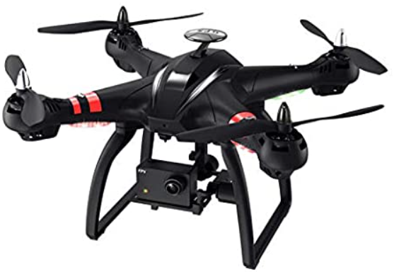
CAPÍTULO III – INGENIERÍA CONCEPTUAL
Configuración
DISEÑO CONCEPTUAL DEL CUADRICÓPTERO
Requisitos y Restricciones
N° | Elemento | Cantidad | Peso unitario [gf] | Peso total [gf]
1 | Motor Hobbypower 8520 | 4 unidades | 7 | 28
2 | Eachine 2.5 in ABS Blade Propeller | 4 unidades | 0.4 | 1.6
3 | SP F3 EVO Flight Controller | 1 unidad | 3 | 3
4 | Flysky X6B Receiver | 1 unidad | 4.5 | 4.5
5 | AKZYTUE 3.7V 650mAh Lipo battery | 1 unidad | 18 | 18
6 | 800TVL FPV Micro AIO Camera | 1 unidad | 3.4 | 3.4
7 | QWINOUT 5 V Buzzer | 1 unidad | 0.7 | 0.7
TOTAL |  |  |  | 59.2
Modelo en X
Referencias Fotográficas:
Modelo BAYANGTOYS X22, Amazon (2020)

Slide 12
CAPÍTULO III – INGENIERÍA CONCEPTUAL
PESO REFERENCIAL DEL MARCO DEL DRON
Motor | Hélice | Empuje
Hobbypower 8520 | Eachine 66mm ABS Blade Propeller | 38 [gf]
$$W_{cr}=E_{mpT}−W_{p}$$
$$W_{cr}=92.8 [gf]$$
Peso Parcial | 59.2 [gf]
Empuje total: $E_{mpT}=4x38\left[gf\right]=152[gf]$
Donde:
$W_{dron}=Total del cuadricóptero$
$$W_{e}=Peso de la estructura$$
$$W_{p}=Peso parcial$$
$$W_{cr}=Peso Crítico de la estructura$$
$$W_{dron}=W_{e}+W_{p}$$
$$E_{mpT}=1,5∙W_{dron}$$
$$W_{e}=\frac{1}{1.5}E_{mpT}−W_{p}$$
$$W_{e}=\frac{1}{1.5}∙152 \left[gf\right]−59.2 \left[gf\right]$$
$$W_{e}=42.133[gf]$$
Referencias Fotográficas:

Slide 13
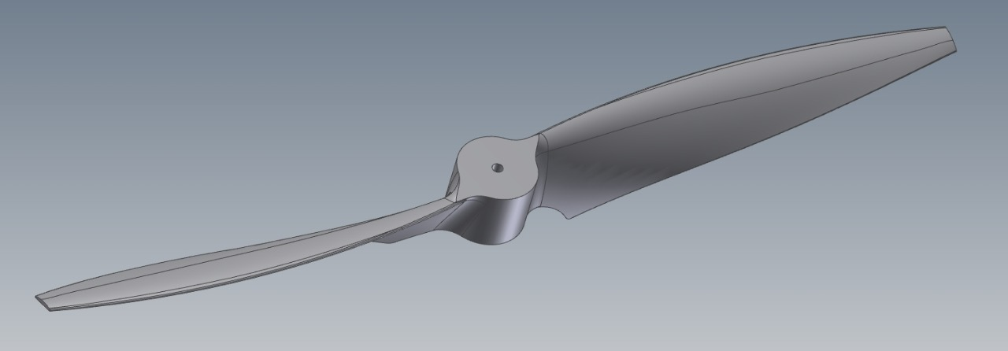
CAPÍTULO III – INGENIERÍA CONCEPTUAL
SELECCIÓN DEL MATERIAL Y HÉLICE
Criterios | PETG poliéster glicolizado | Nylon | ABS (Acrilonitrilo butadieno estireno) | PEEK poliéster éter cetona
Costos | 38,29 (dólares /kg) | 30 (dólares /kg) | 22,40 (dólares /kg) | 395,90 (dólares /kg)
Velocidad de impresión | 40-60 mm/s | 30-60 mm/s | 40-60 mm/s | 500 mm/s
Resistencia al impacto | 105 KJ/m² | 3,8 KJ/m² | 10-20 KJ/m² | Baja
Resistencia a tracción | 50 MPa | 102 MPa | 27.6 - 55.2 MPa | 90-100 MPa
Adhesión de capa (isotropía) | Alta | Excelente | Excelente | Excelente
Densidad | 1,27 g/cm³ | 1,14 g/cm³ | 1.01-1.05 g/cm³ | 1,32 g / cm³
Módulo de elasticidad: 2000 [MPa]
Coeficiente de Poisson: 0.394
Módulo de corte: 318.9 [MPa]
Densidad: 1020 [kg/m³]
Límite de tracción: 30 [MPa]
Limite elástico: 25.26 [MPa]
Criterios | Eachine 2511 ABS Blade Propeller | Eachine 6045 Blade Propeller | Gemfan 5030 Blade Propeller
Costos | 1,85 (dólares/2eaa) | 3,75 (dólares/2ea) | 10,83 (dólares/2ea)
Dimensión | 2.5 inch | 6.0 inch | 5.0 inch
Pitch | 1.1 inch | 4.5 inch | 3.0 inch
Material | ABS | ABS | Fibra de Carbono
Peso | 0,40 g | 1,20 g | 2,53 g
Eachine 2.5 in
ABS Blade Propeller
Referencias Fotográficas:

Slide 14
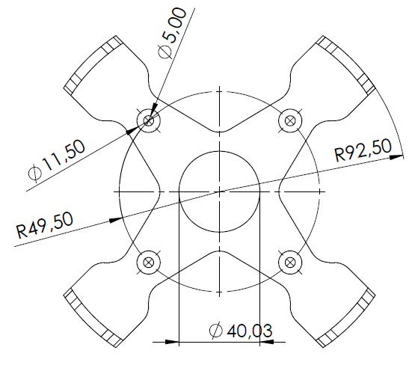
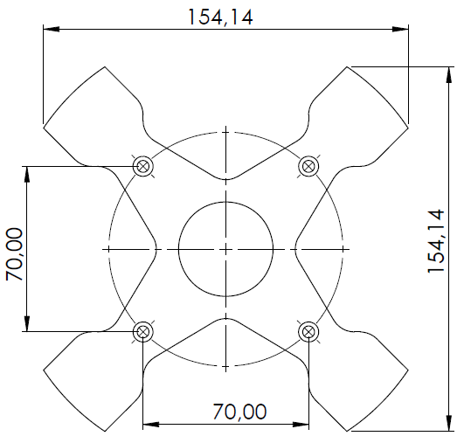
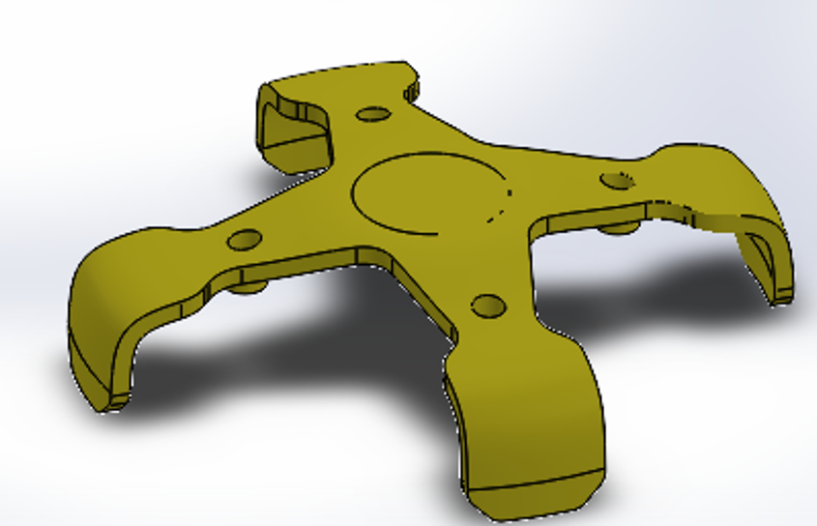
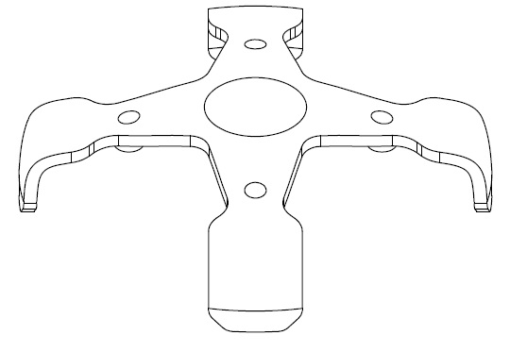
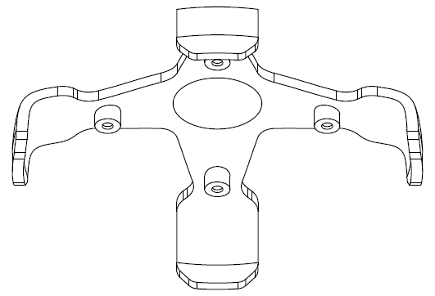
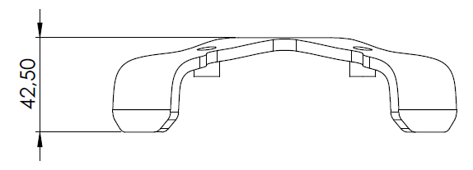
CAPÍTULO IV – INGENIERÍA BÁSICA
DISEÑO PRELIMINAR
Consideraciones Geométricas:
Cama para impresión 3D: 200x200 [mm].
Longitud hélice: 63.5 [mm].
Diámetro motor: 8.5 [mm].
Altura del motor: 20 [mm].
Referencias Fotográficas:

Slide 15
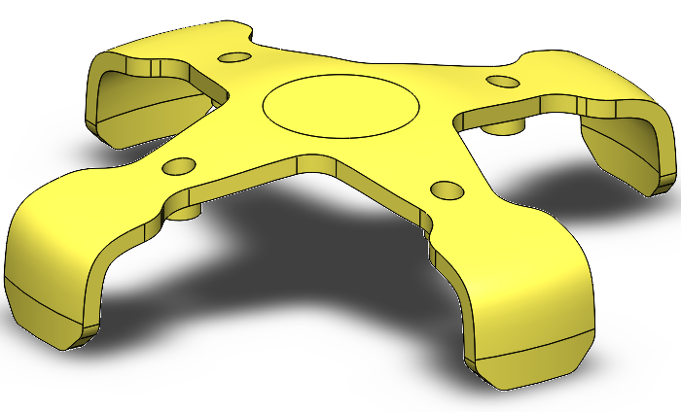
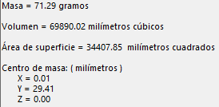
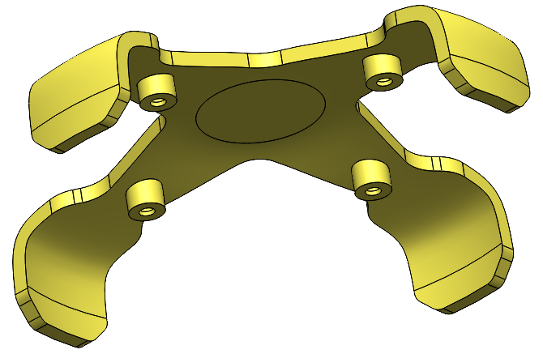
CAPÍTULO IV – INGENIERÍA BÁSICA
DISEÑO PRELIMINAR
Referencias Fotográficas:

Slide 16
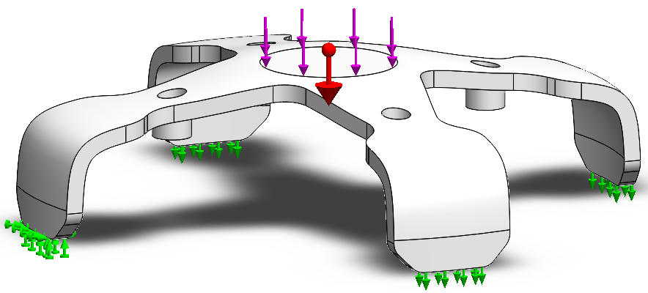
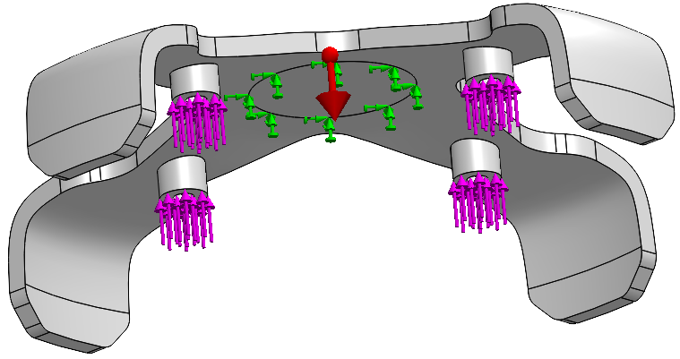
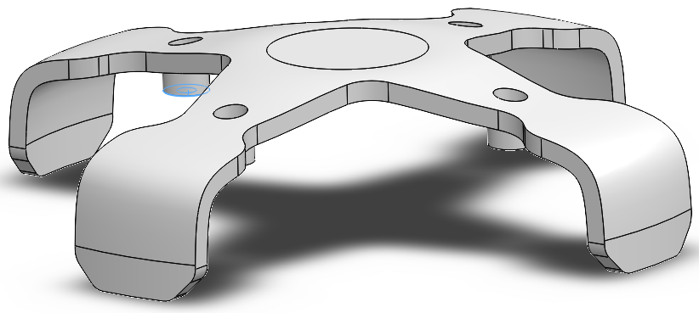
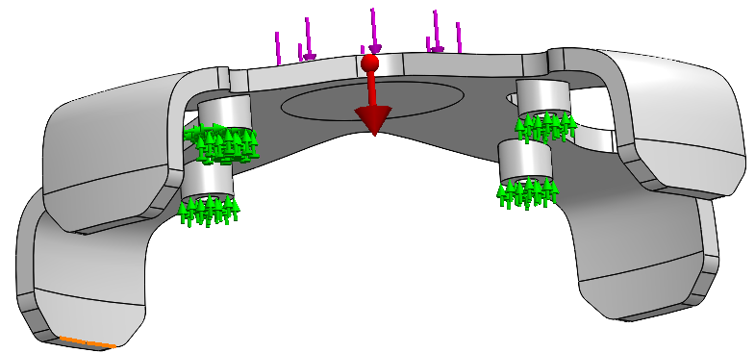
CAPÍTULO IV – INGENIERÍA BÁSICA
ESTUDIOS DE CARGA
ESTADO DE REPOSO
ESTADO DE ELEVACIÓN
ESTADO DE SUSTENTACIÓN
Zona de control
Soportes de rotores
Apoyos
Referencias Fotográficas:

Slide 17
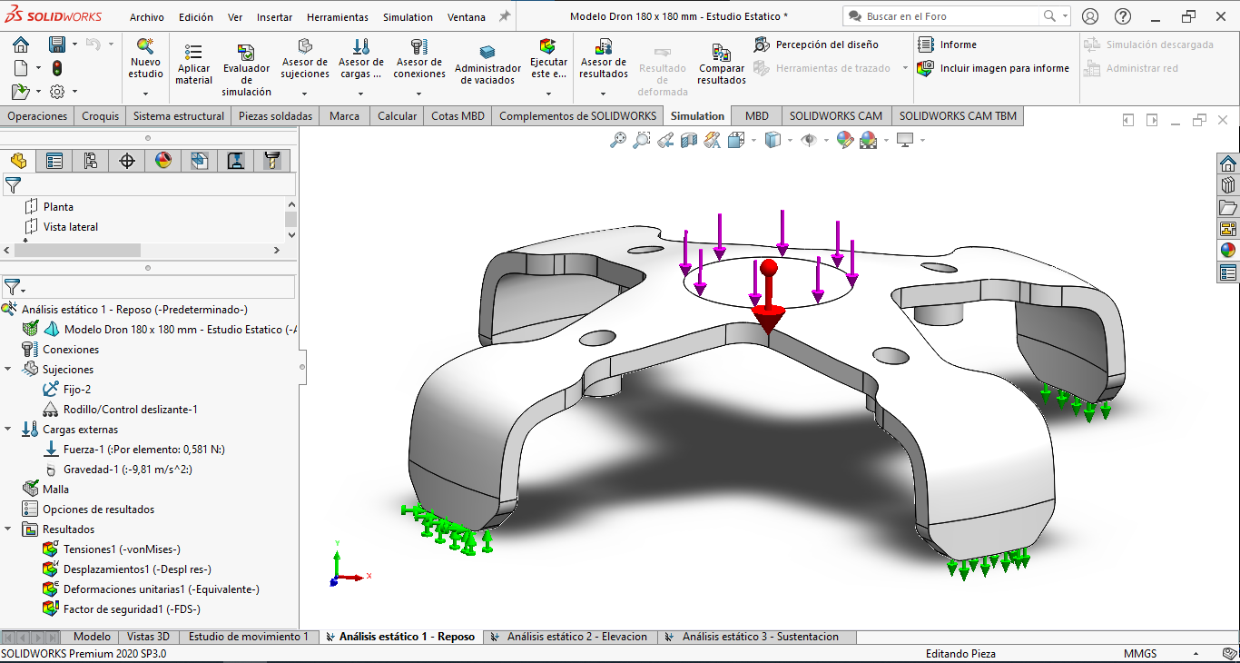
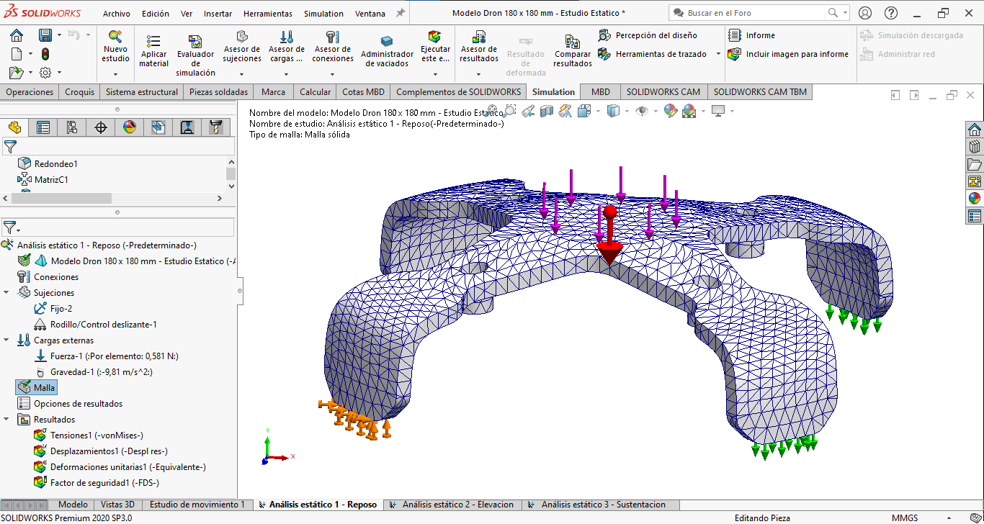
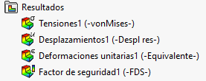
CAPÍTULO IV – INGENIERÍA BÁSICA
ANÁLISIS ESTRUCTURAL DEL MODELO BASE
Tamaño de elemento: 1,80614 [mm]
Número total de nodos: 19444
Número total de elementos: 82386
Referencias Fotográficas:

Slide 18
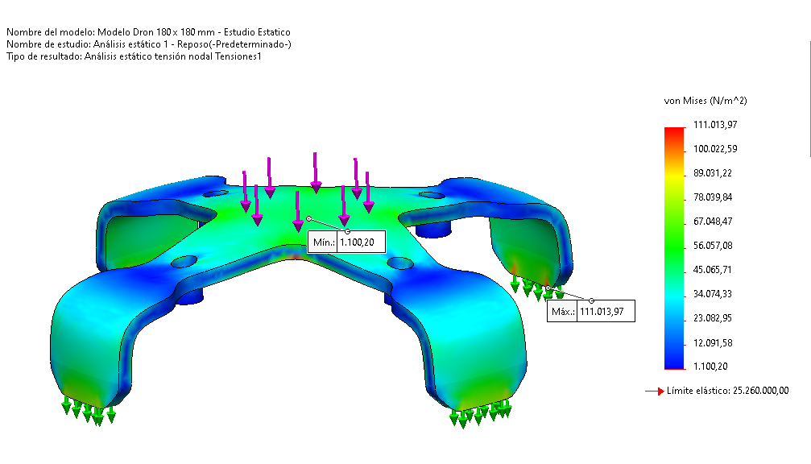
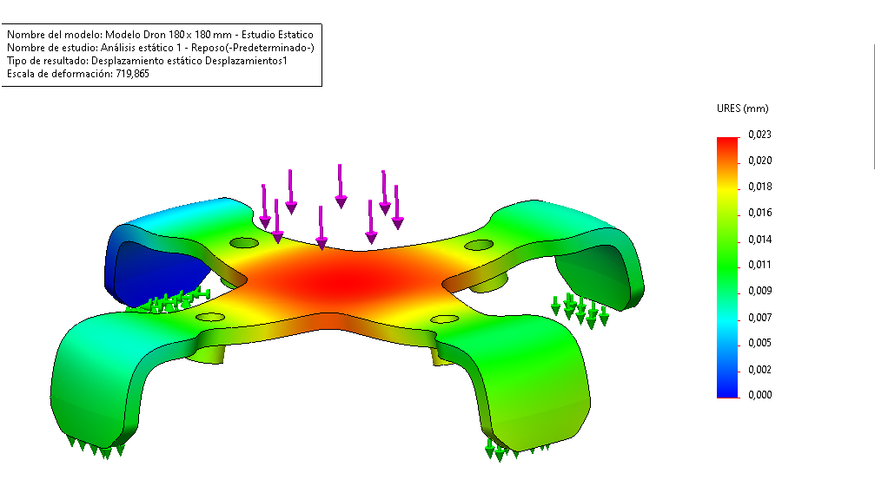
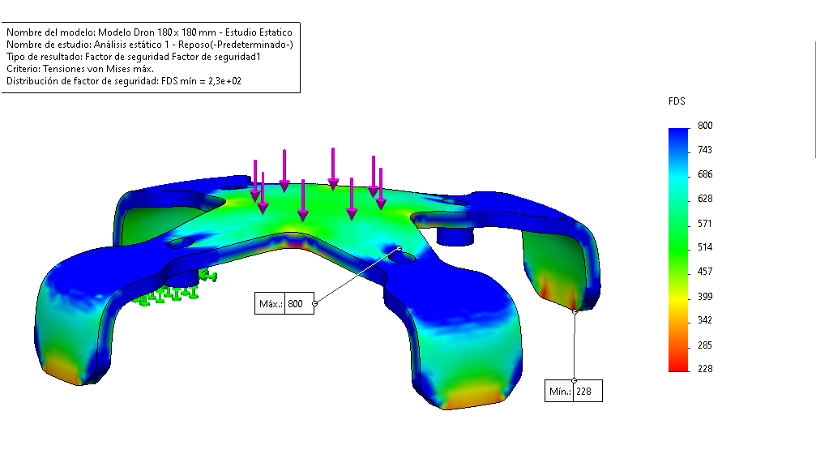
CAPÍTULO IV – INGENIERÍA BÁSICA
ANÁLISIS ESTÁTICO EN ESTADO DE REPOSO – MODELO BASE
ESTADO DE REPOSO
ESFUERZO MÁXIMO
111013,97 [Pa]
DESPLAZAMIENTO MÁXIMO
FACTOR DE SEGURIDAD MÍNIMO
0,023 [mm]
228
Referencias Fotográficas:

Slide 19
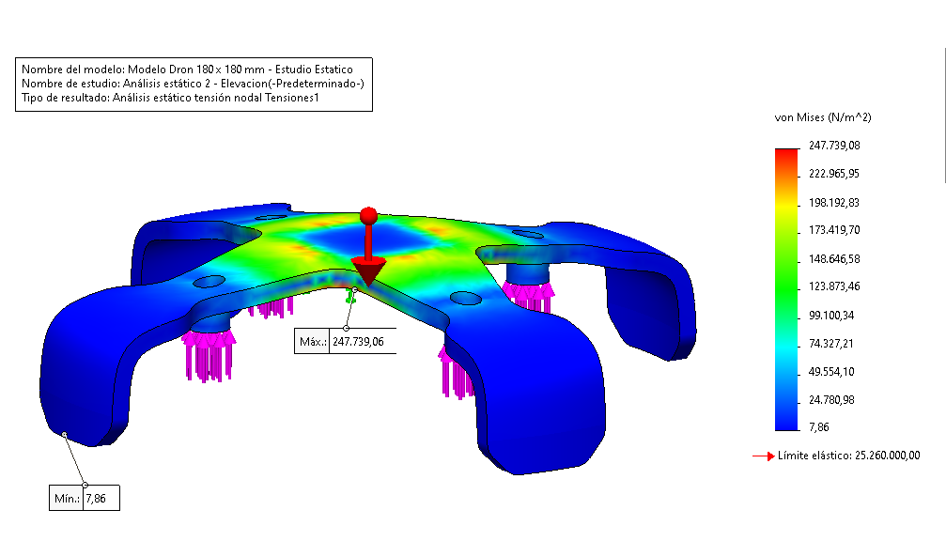
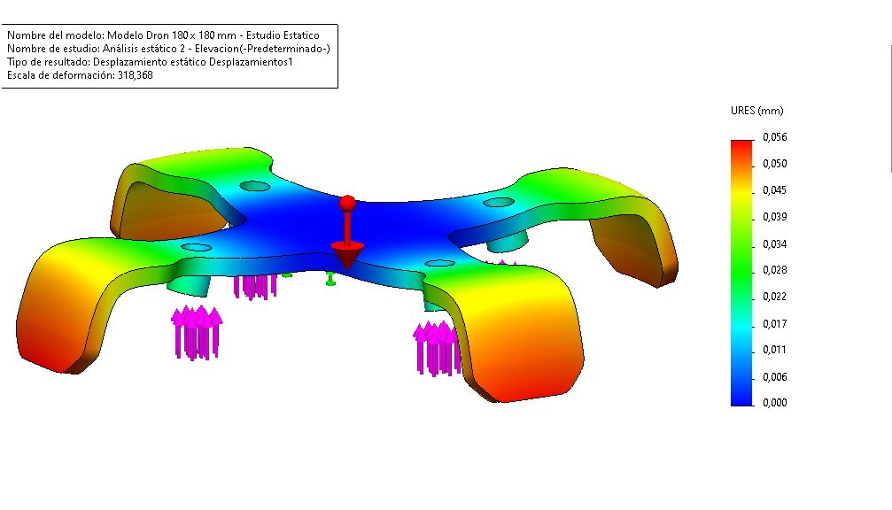
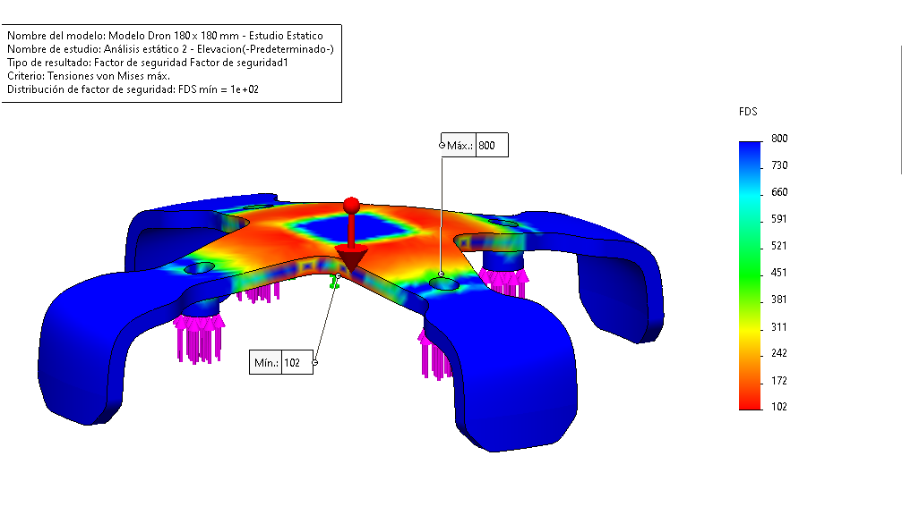
CAPÍTULO IV – INGENIERÍA BÁSICA
ANÁLISIS ESTÁTICO EN ESTADO DE ELEVACIÓN – MODELO BASE
ESTADO DE ELEVACIÓN
ESFUERZO MÁXIMO
247739,08 [Pa]
DESPLAZAMIENTO MÁXIMO
FACTOR DE SEGURIDAD MÍNIMO
0,056 [mm]
102
Referencias Fotográficas:

Slide 20
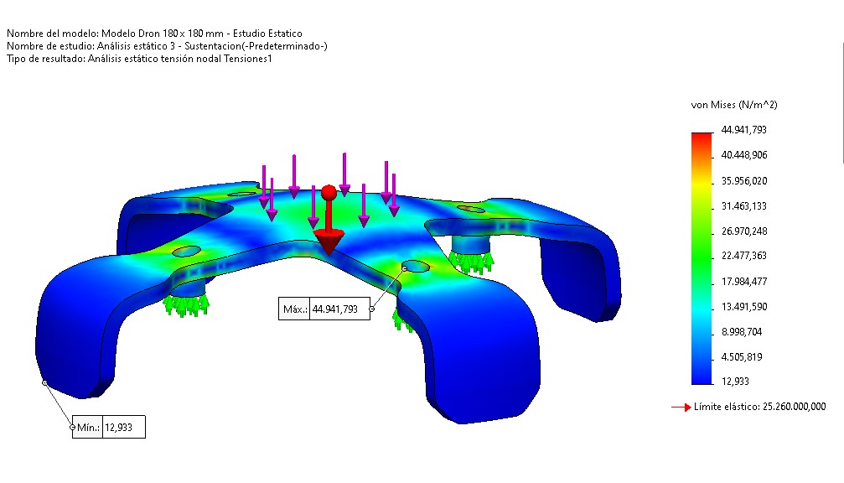
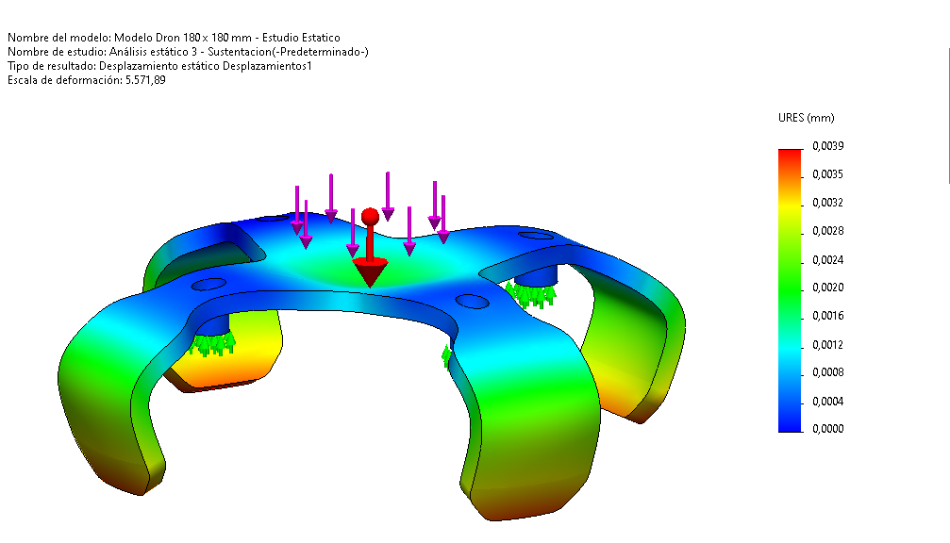
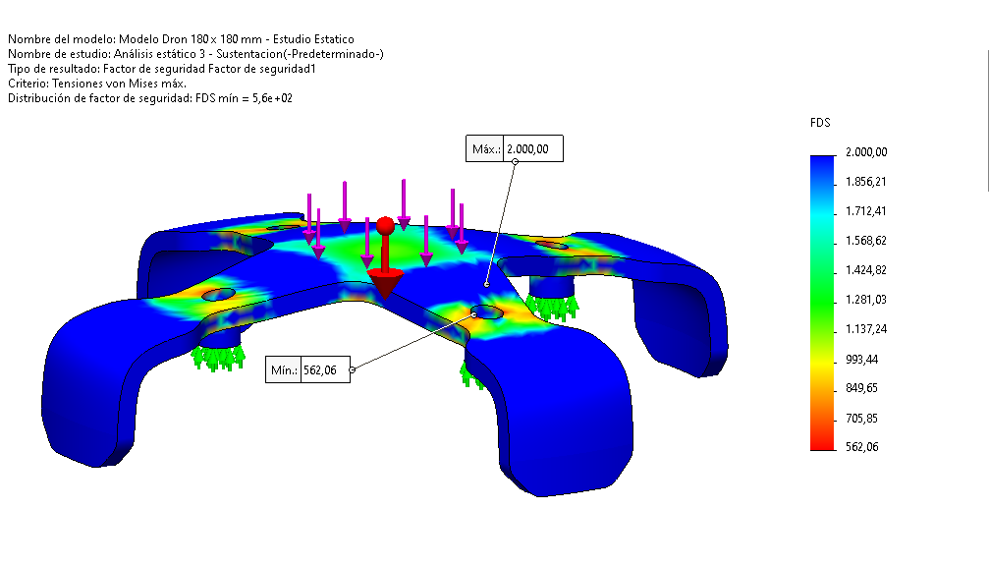
CAPÍTULO IV – INGENIERÍA BÁSICA
ANÁLISIS ESTÁTICO EN ESTADO DE SUSTENTACIÓN – MODELO BASE
ESTADO DE SUSTENTACIÓN
ESFUERZO MÁXIMO
44941,79[Pa]
DESPLAZAMIENTO MÁXIMO
FACTOR DE SEGURIDAD MÍNIMO
0,039 [mm]
562,06
Referencias Fotográficas:

Slide 21
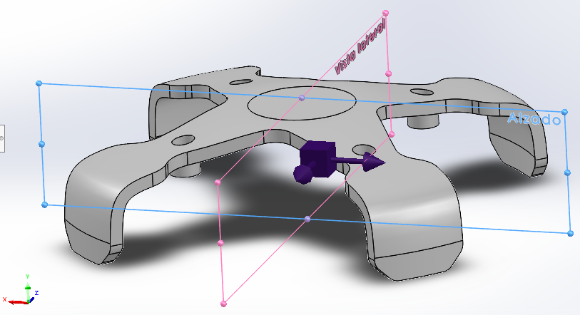
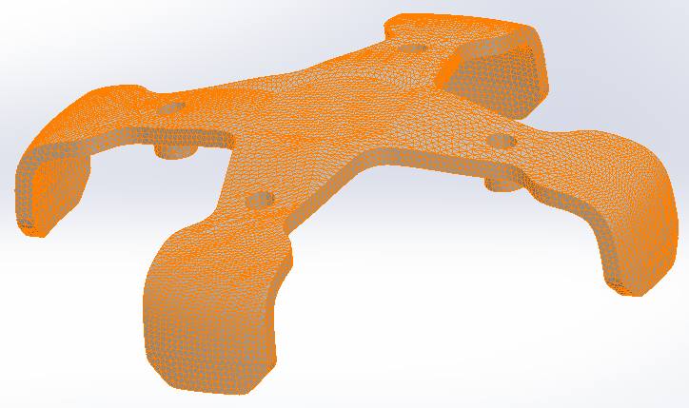
CAPÍTULO IV – INGENIERÍA BÁSICA
OPTIMIZACIÓN TOPOLÓGICA DE LA ESTRUCTURA
CONFIGURACIÓN DE CARGAS Y SUJECIONES
REGIONES CONSERVADAS
CONTROL DE SIMETRÍA
OBJETIVOS Y RESTRICCIONES
Tamaño de elemento: 1,80614 [mm]
Número total de nodos: 19444
Número total de elementos: 82386
MALLADO
Referencias Fotográficas:

Slide 22
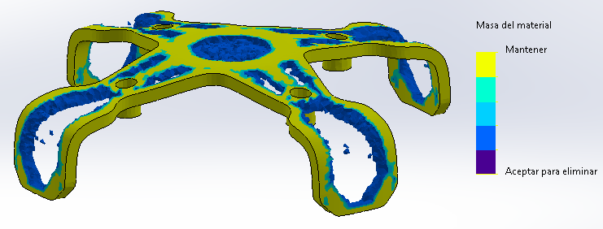
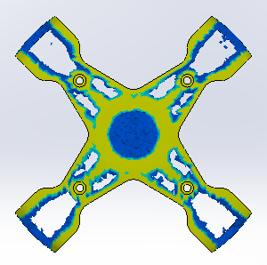
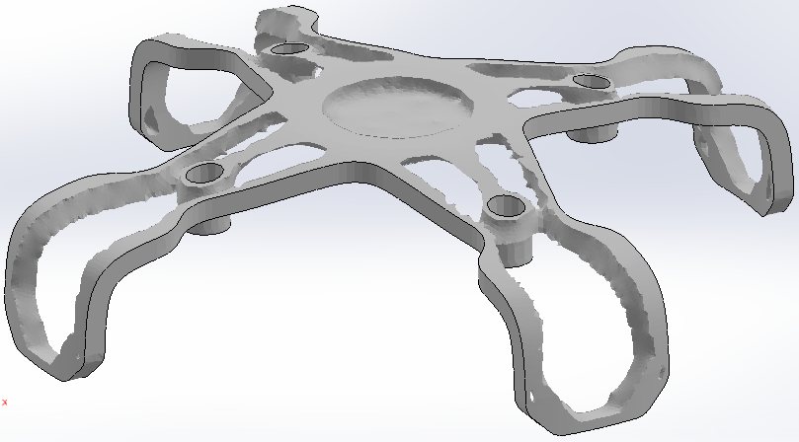
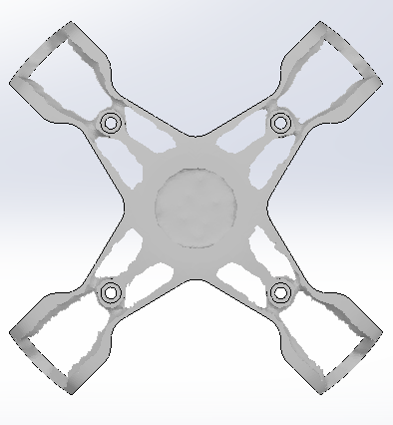
CAPÍTULO IV – INGENIERÍA BÁSICA
RESULTADO DE OPTIMIZACIÓN TOPOLÓGICA – ESTADO DE REPOSO
MAPEO DE ZONAS DE INTERÉS
Referencias Fotográficas:

Slide 23
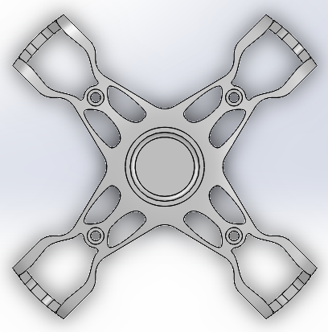
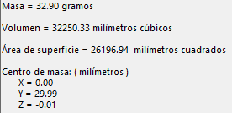
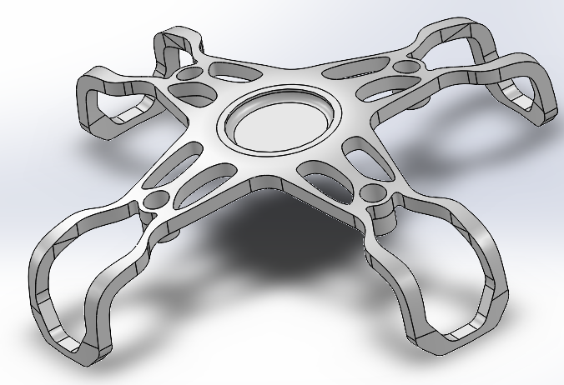
CAPÍTULO IV – INGENIERÍA BÁSICA
PROPUESTA 1 – REDISEÑO DE ESTRUCTURA – ESTUDIO DE REPOSO
PROPIEDADES
MODELO – REDISEÑO
RESUMEN DE MASA
Modelo Base: 71,29 [g]
Propuesta 1: 32,90 [g]
Ahorro: 53,85%
Referencias Fotográficas:

Slide 24
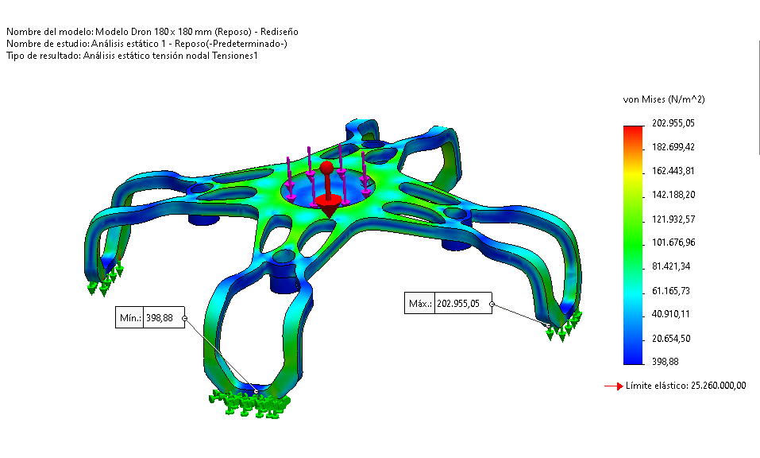
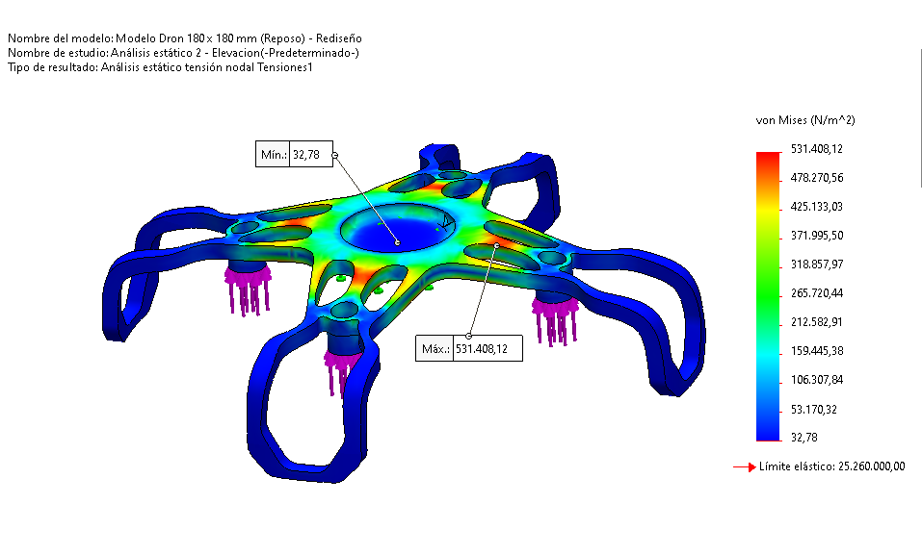
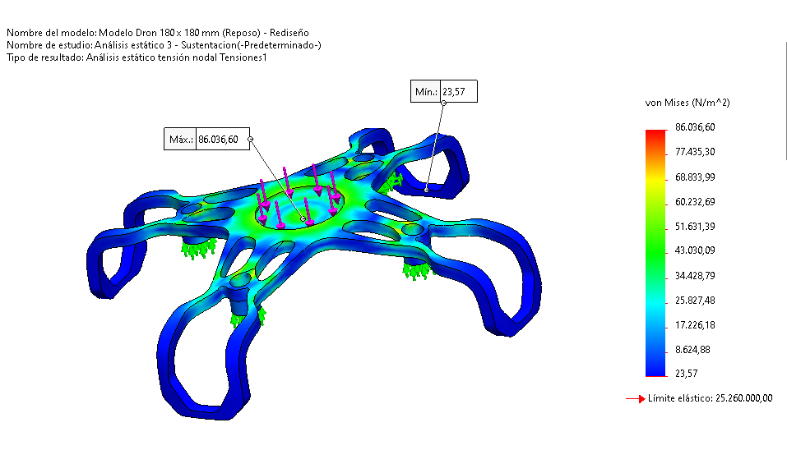
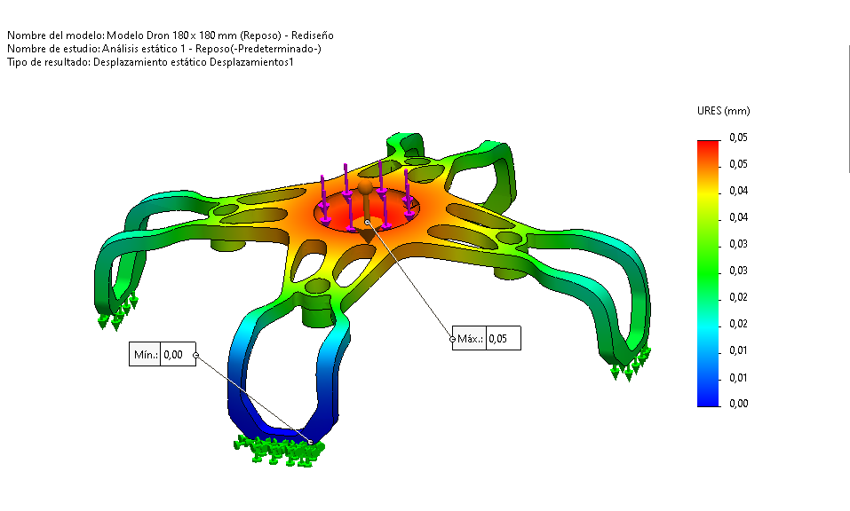
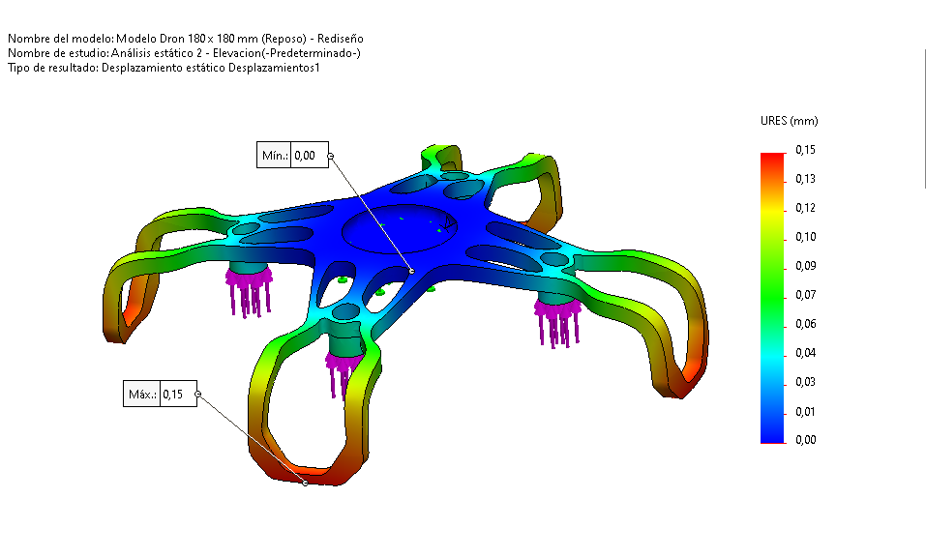
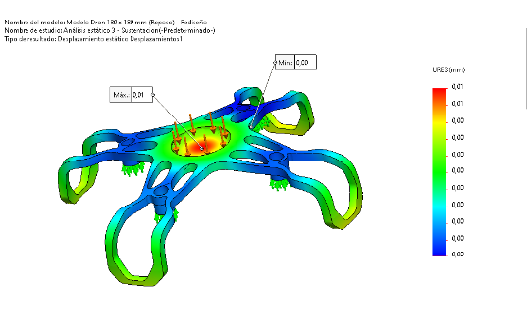
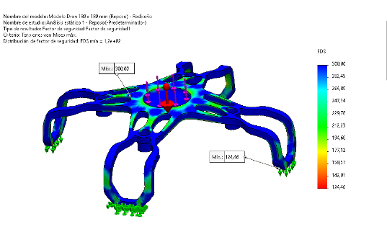
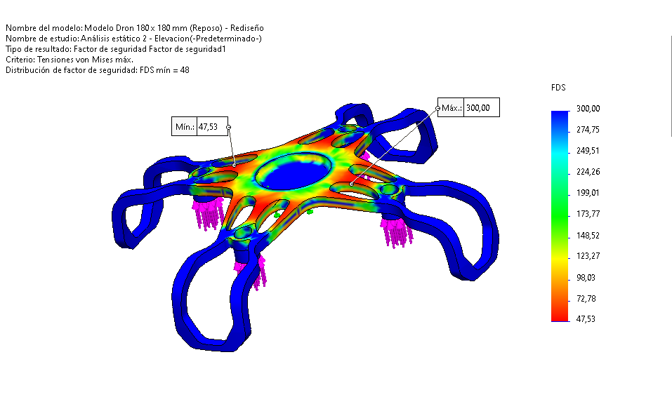
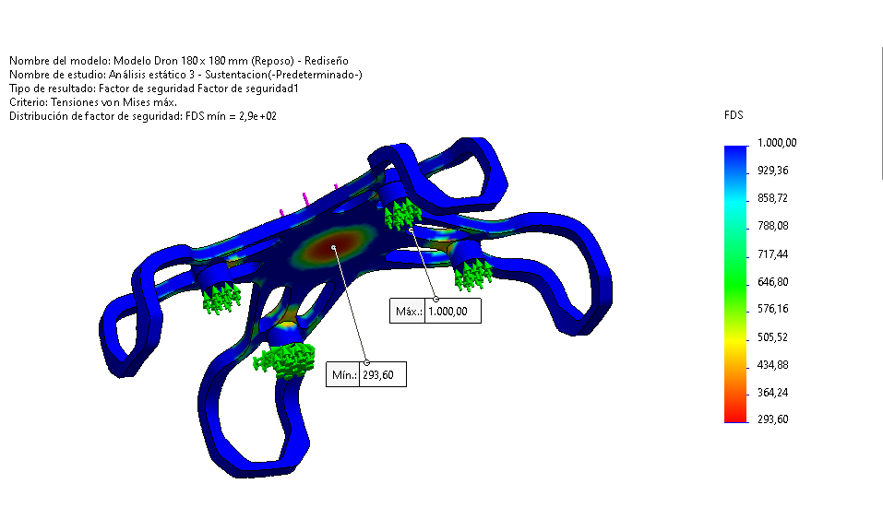
CAPÍTULO IV – INGENIERÍA BÁSICA
ESTUDIO ESTÁTICO – REDISEÑO DE ESTRUCTURA – PROPUESTA 1
ESTADO DE REPOSO
ESTADO DE ELEVACIÓN
ESTADO DE SUSTENTACIÓN
202955,05 [Pa]
531408,13 [Pa]
86036,60 [Pa]
Esfuerzo Máximo
0,05 [mm]
0,15 [mm]
0,01 [mm]
Desplazamiento Máximo
124,46
47,53
293,6
Factor de Seguridad Mínimo
Referencias Fotográficas:

Slide 25
CAPÍTULO IV – INGENIERÍA BÁSICA
RESULTADO DE OPTIMIZACIÓN TOPOLÓGICA – ESTADO DE ELEVACIÓN
MAPEO DE ZONAS DE INTERÉS
Referencias Fotográficas:

Slide 26
CAPÍTULO IV – INGENIERÍA BÁSICA
PROPUESTA 2 – REDISEÑO DE ESTRUCTURA – ESTUDIO DE ELEVACIÓN
PROPIEDADES
MODELO – REDISEÑO
RESUMEN DE MASA
Modelo Base: 71,29 [g]
Propuesta 2: 36,02 [g]
Ahorro: 49,47%
Referencias Fotográficas:

Slide 27
CAPÍTULO IV – INGENIERÍA BÁSICA
ESTUDIO ESTÁTICO – REDISEÑO DE ESTRUCTURA – PROPUESTA 2
ESTADO DE REPOSO
ESTADO DE ELEVACIÓN
ESTADO DE SUSTENTACIÓN
831139,19 [Pa]
3481593,25 [Pa]
69346,06 [Pa]
Esfuerzo Máximo
0,16 [mm]
0,28 [mm]
0,0038 [mm]
Desplazamiento Máximo
30,39
6,58
364,26
Factor de Seguridad Mínimo
Referencias Fotográficas:

Slide 28
CAPÍTULO IV – INGENIERÍA BÁSICA
RESULTADO DE OPTIMIZACIÓN TOPOLÓGICA – ESTADO DE SUSTENTACIÓN
MAPEO DE ZONAS DE INTERÉS
Referencias Fotográficas:

Slide 29
CAPÍTULO IV – INGENIERÍA BÁSICA
PROPUESTA 3 – REDISEÑO DE ESTRUCTURA – ESTUDIO DE SUSTENTACIÓN
PROPIEDADES
MODELO – REDISEÑO
RESUMEN DE MASA
Modelo Base: 71,29 [g]
Propuesta 3: 35,14 [g]
Ahorro: 50,71%
Referencias Fotográficas:

Slide 30
CAPÍTULO IV – INGENIERÍA BÁSICA
ESTUDIO ESTÁTICO – REDISEÑO DE ESTRUCTURA – PROPUESTA 3
ESTADO DE REPOSO
ESTADO DE ELEVACIÓN
ESTADO DE SUSTENTACIÓN
532801,94 [Pa]
339564,72 [Pa]
50122,97 [Pa]
Esfuerzo Máximo
0,08 [mm]
0,08[mm]
0,0039 [mm]
Desplazamiento Máximo
47,41
74,39
503,96
Factor de Seguridad Mínimo
Referencias Fotográficas:

Slide 31
CAPÍTULO IV – INGENIERÍA BÁSICA
OPTIMIZACIÓN TOPOLÓGICA - SELECCIÓN DEL MODELO FINAL
¿Qué modelo (rediseño) es más apropiado?
Alternativas para analizar | Modelo de Reposo | Criterios de evaluación | Masa
 | Modelo de Elevación |  | Esfuerzo Max.
 | Modelo de Sustentación |  | Desplazamiento Max.
 |  |  | Factor de seguridad Min.
Rango de valoración para selección de modelo
9 | Mucho más importante
7 | Mas importante
5 | Igual de importante
3 | Menos importante
1 | Mucho menos importante
Referencias Fotográficas:

Slide 32
CAPÍTULO IV – INGENIERÍA BÁSICA
OPTIMIZACIÓN TOPOLÓGICA - SELECCIÓN DEL MODELO FINAL
MODELO SELECCIONADO
PROPUESTA 1
Referencias Fotográficas:

Slide 33
CAPÍTULO IV – INGENIERÍA BÁSICA
DISEÑO GENERATIVO
CUERPOS FIJOS
MODELO BASE
Referencias Fotográficas:

Slide 34
CAPÍTULO IV – INGENIERÍA BÁSICA
DISEÑO GENERATIVO – CUERPOS OBSTÁCULOS
Obstáculo 2
Geometría
Obstáculo 1
Obstáculo 3
Referencias Fotográficas:

Slide 35
CAPÍTULO IV – INGENIERÍA BÁSICA
DISEÑO GENERATIVO – CUERPO INICIAL
Cuerpo Inicial
Referencias Fotográficas:

Slide 36
CAPÍTULO IV – INGENIERÍA BÁSICA
DISEÑO GENERATIVO – PROCEDIMIENTO
Cuerpo Fijos
Cuerpo Obstáculo
Cuerpo Inicial
Objetivos y Restricciones
Material
Fabricación
Estados de Cargas
Referencias Fotográficas:

Slide 37
CAPÍTULO IV – INGENIERÍA BÁSICA
DISEÑO GENERATIVO – EJECUCIÓN
Resultados Generados
Referencias Fotográficas:

Slide 38
CAPÍTULO IV – INGENIERÍA BÁSICA
DISEÑO GENERATIVO – EJECUCIÓN
MODELO FINAL
Propiedades
Referencias Fotográficas:

Slide 39
CAPÍTULO IV – INGENIERÍA BÁSICA
ESTUDIO ESTÁTICO – RESULTADO DEL DISEÑO GENERATIVO
ESTADO DE REPOSO
ESTADO DE ELEVACIÓN
ESTADO DE SUSTENTACIÓN
174946,11 [Pa]
395224,62 [Pa]
50964,70 [Pa]
Esfuerzo Máximo
0,006 [mm]
0,009 [mm]
0,058 [mm]
Desplazamiento Máximo
170,74
63,91
495,64
Factor de Seguridad Mínimo
Referencias Fotográficas:

Slide 40
CAPÍTULO V – INGENIERÍA DE DETALLE
DINÁMICA DE FLUIDOS COMPUTACIONALES

Slide 41
CAPÍTULO V – INGENIERÍA DE DETALLE
DINÁMICA DE FLUIDOS COMPUTACIONALES
Inlet
Outlet
Wall
Interfase_S
Estructura_Wall
Interfase_R
Helice_Wall

Slide 42
CAPÍTULO V – INGENIERÍA DE DETALLE
DINÁMICA DE FLUIDOS COMPUTACIONALES
MALLADO
SETEO DE PARÁMETROS DE ESTUDIO

Slide 43
CAPÍTULO V – INGENIERÍA DE DETALLE
DINÁMICA DE FLUIDOS COMPUTACIONALES
MODELO
GENERAL

Slide 44
CAPÍTULO V – INGENIERÍA DE DETALLE
DINÁMICA DE FLUIDOS COMPUTACIONALES
CONDICIONES – DOMINIO
MATERIAL

Slide 45
CAPÍTULO V – INGENIERÍA DE DETALLE
DINÁMICA DE FLUIDOS COMPUTACIONALES
CONDICIONES DE FRONTERA
INICIALIZACIÓN
CALCULAR
CONVERGENCIA

Slide 46
CAPÍTULO V – INGENIERÍA DE DETALLE
DINÁMICA DE FLUIDOS COMPUTACIONALES
CRITERIOS DE CONVERGENCIA
CONVERGENCIA

Slide 47
CAPÍTULO V – INGENIERÍA DE DETALLE
DINÁMICA DE FLUIDOS COMPUTACIONALES - RESULTADOS
CONTORNO DE PRESIÓN
VISTA SUPERIOR
VISTA INFERIOR

Slide 48
CAPÍTULO V – INGENIERÍA DE DETALLE
DINÁMICA DE FLUIDOS COMPUTACIONALES - RESULTADOS
APRECIACIÓN DEL COMPORTAMIENTO DEL FLUIDO
LÍNEAS DE CORRIENTE
VOLÚMENES RENDERIZADO

Slide 49
CAPÍTULO V – INGENIERÍA DE DETALLE
DINÁMICA DE FLUIDOS COMPUTACIONALES - RESULTADOS
APRECIACIÓN DEL COMPORTAMIENTO DEL VOLUMEN DE FLUJO RENDERIZADO

Slide 50
CAPÍTULO V – INGENIERÍA DE DETALLE
DINÁMICA DE FLUIDOS COMPUTACIONALES - RESULTADOS
APRECIACIÓN DEL COMPORTAMIENTO DEL FLUJO EN LÍNEAS DE CORRIENTE

Slide 51
CAPÍTULO V – INGENIERÍA DE DETALLE
DINÁMICA DE FLUIDOS COMPUTACIONALES - RESULTADOS
PLANOS DE RESULTADOS
CAMPO VECTORIAL DE VELOCIDADES

Slide 52
CAPÍTULO V – INGENIERÍA DE DETALLE
CÁLCULO SIMPLIFICADO DEL EMPUJE
ECUACIONES
De los resultados de la simulación se obtiene los siguientes datos:
$ρ=1.225 [kg/m^{3}]$
$A=0.00317 [m^{2}]$
$V_{e}=13.14 [m/s]$
$V_{0}=0.8 [m/s]$
$F= ∆P∗A$ [3]
$$F=\frac{1}{2}∙1.225 \left[\frac{kg}{m^{3}}\right]∙0.00317 [m^{2}]∙\left({13.14}^{2}−{0.8}^{2}\right){\left[\frac{m}{s}\right]}^{2}$$
$$F=0.3337 [N]$$
$$F=34.03 [gf]$$
$P_{t0}=P_{0}+\frac{1}{2}∙ρ∙V_{0}^{2}$ [4]
$P_{te}=P_{0}+\frac{1}{2}∙ρ∙V_{e}^{2}$ [5]
$$∆P=P_{te}−P_{t0}$$
$$∆P={(P}_{0}+\frac{1}{2}∙ρ∙V_{e}^{2})−(P_{0}+\frac{1}{2}∙ρ∙V_{0}^{2})$$
$∆P=\frac{1}{2}∙ρ∙(V_{e}^{2}−V_{0}^{2})$ [7]
Empuje total generado por los cuatro rotores: $136.12 [gf]$
Modelo | Peso Completo $[gf]$ | Empuje Calc. $[gf]$ | ¿Se eleva?
Topológico | 92.1 | 136.12 | Si
Generativo | 98 |  | Si
$F=\frac{1}{2}∙ρ∙A∙\left(V_{e}^{2}−V_{0}^{2}\right)$ [8]

Slide 53
CAPÍTULO V – INGENIERÍA DE DETALLE
PROTOTIPADO
“PRUSA SLICER” – ORIENTACIÓN
SIMULACIÓN
IMPRESORA
PARÁMETROS

Slide 54
CAPÍTULO V – INGENIERÍA DE DETALLE
PROTOTIPADO
IMPRESIÓN

Slide 55
CAPÍTULO V – INGENIERÍA DE DETALLE
MODELOS RENDERIZADOS
Modelo Base
Optimización Topológica
Diseño Generativo

Slide 56
CAPÍTULO VI – CONCLUSIONES Y RECOMENDACIONES
Conclusiones
• Es imperioso analizar los resultados obtenidos respecto a los indicadores del factor de seguridad que maneja SolidWorks mismos que en el presente trabajo son considerablemente altos, esto podría incitar a pensar que el modelo base (del cual parten todos los estudios) está sobredimensionado, sin embargo, no se consideró un rediseño debido a que los componentes en los que se basó su diseño fueron ubicados geométricamente de la forma más compacta posible para no obtener un choque en las hélices; el otro aspecto al cual se podría trabajar es el espesor, sin embargo, esto arriesgaría la rigidez del modelo. Sobre todo lo mencionado, se considera que el uso de las herramientas de optimización queda muy bien plasmado en el presente proyecto y se lo puede evidenciar en las tablas de resultados.
• El gran beneficio de la optimización topológica queda claramente plasmado en la presente tesis. Tal y como se pudo constatar en la Tabla 11 el ahorro de masa después de la optimización y posteriormente el rediseño en base a los resultados, es muy significativo, fue un ahorro del 53.85% de masa en comparación con el modelo inicial. El potencial de esta herramienta en los distintos softwares que la poseen es inmenso.
• Si bien el diseño generativo en una herramienta relativamente nueva y con poca socialización debido a que aún sigue en desarrollo; se pudo comprobar que su utilidad al igual que la optimización topológica para el diseño en base a ahorro de masa es considerable. Pues en el modelo resultante del diseño generativo se tuvo un ahorro de masa del 45.57% tal y como se lo puede observar en la Tabla 22, valor que ubica el peso del modelo dentro del rango que se planteó que el dron pueda elevarse.

Slide 57
CAPÍTULO VI – CONCLUSIONES Y RECOMENDACIONES
Conclusiones
• Realizar una comparación para determinar cuál de los dos métodos da un mejor resultado resulta poco útil. Y el motivo de esta conclusión se fundamenta básicamente en que, si bien un método arroja una reducción mayor en masa, el otro tampoco se queda muy atrás y minimizando este aspecto; el que marca diferencia es la forma del resultado, la estética y con esto la manufactura del producto. Los dos métodos arrojan formas complejas de producción por métodos convencionales de manufactura. Entonces si la producción es por un método nuevo como la manufactura aditiva la inclinación por un método (Optimización topológica o Diseño Generativo) será influenciada finalmente por un tema de percepción estética.
• Ansys Fluent ha demostrado ser una herramienta inmensamente completa para el estudio de problemas de varias áreas en este caso dinámica de fluidos computacionales. Y si bien, la interpretación y desarrollo del problema planteado no fue a profundidad los resultados obtenidos y plasmados confirman principios y teorías que el problema acarreaba. Incluso se pudo llevar a cabo un cálculo simplificado de la fuerza de sustentación generada por la hélice, corroborando así el dato que se supuso basado en datasheet del motor en la fase previa del diseño preliminar del dron en el apartado de ingeniería conceptual.
• La fabricación del modelo por tecnología aditiva se basa en la generación del modelo STL y la configuración de parámetros propios de la máquina, temperatura, materia prima y acabado superficial deseado como resultado. La configuración se basa en pruebas de ensayos de prueba y error, así los resultados satisfacen a los requerimientos esperados.

Slide 58
CAPÍTULO VI – CONCLUSIONES Y RECOMENDACIONES
Recomendaciones
Para obtener un resultado aceptable en el rediseño de la optimización topológica se recomienda considerar cuidadosamente las zonas más críticas en las que se marca la eliminación de material. Cuidando así no alterar la resistencia mecánica de la estructura. Ya que el resultado de la optimización topológica es solo una guía de los lugares donde se puede retirar material, sin embargo, el diseñador no debe dejar de lado la lógica y el criterio de la estructura preliminar.
Se recomienda realizar el mayor número de simulaciones posibles para tener la mayor cantidad de opciones para escoger, ya que las formas son tan variadas y algunas pueden llegar a ser incluso algo poco prácticas. Para tratar de forzar alguna forma deseada hay que un hacer mayor enfoque en los obstáculos y las geometrías fijas que se le plantea al software para el ruteo del material.
Para el apartado de Ansys Fluent se recomienda refinar la malla para obtener una calidad de estudio más precisa y evitar problemas en la convergencia (previo al seteo de los criterios de convergencia), adicionalmente es importante establecer cuidadosamente las condiciones de estudio.
Si se plantea la producción de algún elemento por manufactura aditiva es primordial en la fase de diseño considerar las limitaciones dimensionales que las máquinas de impresión 3D establecen.

Slide 59
GRACIAS POR SU ATENCIÓN

Slide 60
ANEXO
158210,34 [Pa]
158470,00 [Pa]

